Slide 1
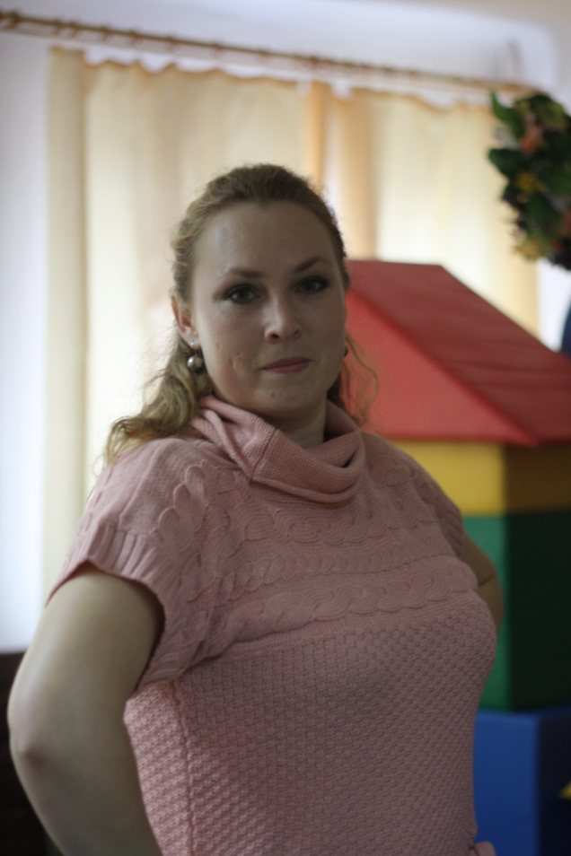
Миличкина Анна Викторовна
ГБОУ школа - интернат №1 Краснодарского края
Педагог-логопед

Slide 2
Динамика речевого развития по Фотековой 1 б класса 2014-2015 учебный год

Slide 3
Динамика речевого развития по Фотековой 7 б класса 2014-2015 учебный год

Slide 4
Динамика развития техники чтения учеников 1 б класса в 2014-2015 учебном году

Slide 5
Техника чтения 7б класса в 2014 – 2015 учебном году

Slide 6
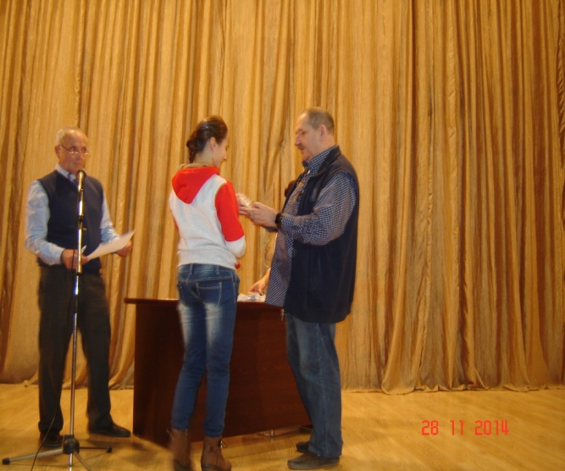
Фестиваль патриотической песни «Тебе моя Россия»

Slide 7
Краевой конкурс художественной самодеятельности среди государственных бюджетных специальных(коррекционных) образовательных учреждений Краснодарского края «Весенняя радуга»

Slide 8
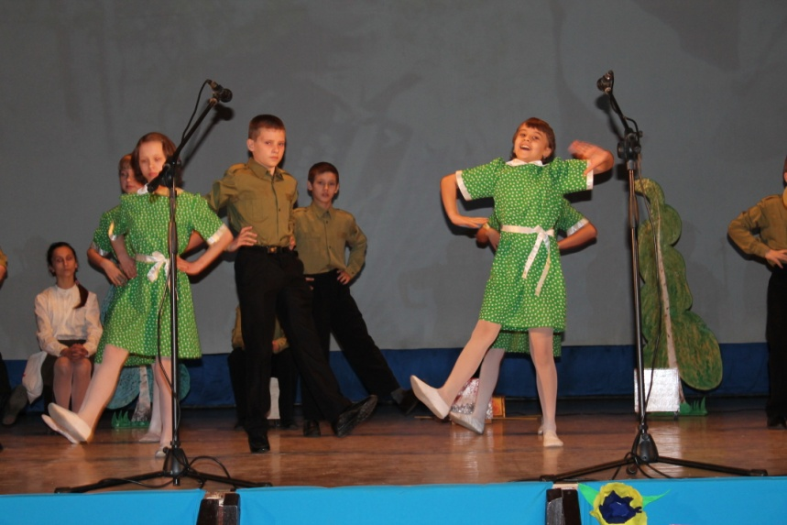
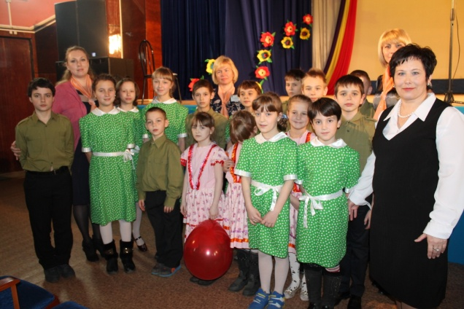
Краевой конкурс художественной самодеятельности «Весенняя радуга»

Slide 9
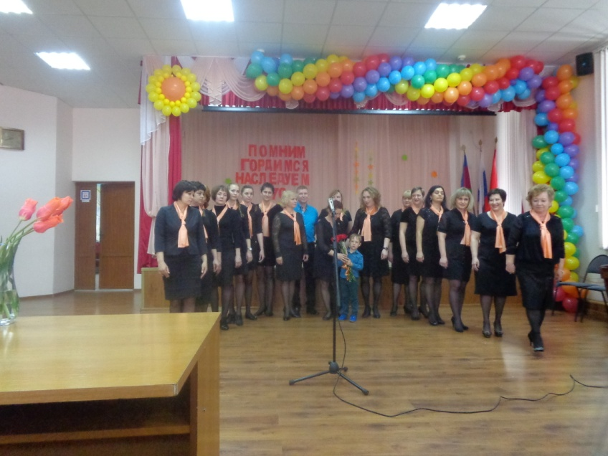
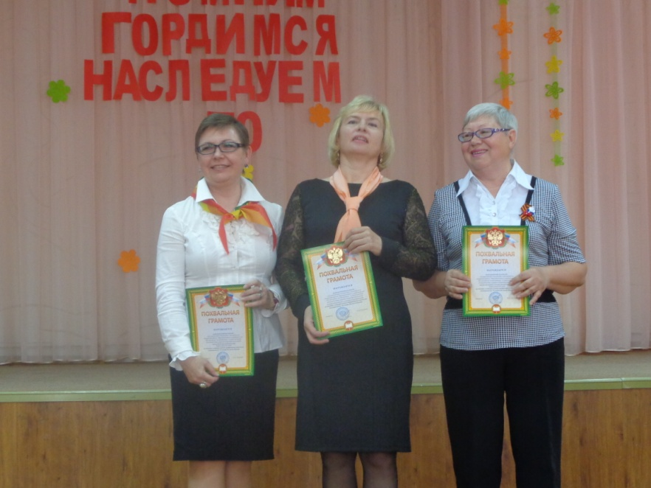
Конкурс военно-патриотической песни, посвященный 70-летию Великой Победы

Slide 10
Перспектива профессионального саморазвития
Годовой план учителя – логопеда на
2015 – 2016г.
Методическая работа
Организационная работа
Коррекционная работа
Работа с документацией
Взаимосвязь со специалистами школы - интерната

